Slide 1
Виды персональных компьютеров

Slide 2
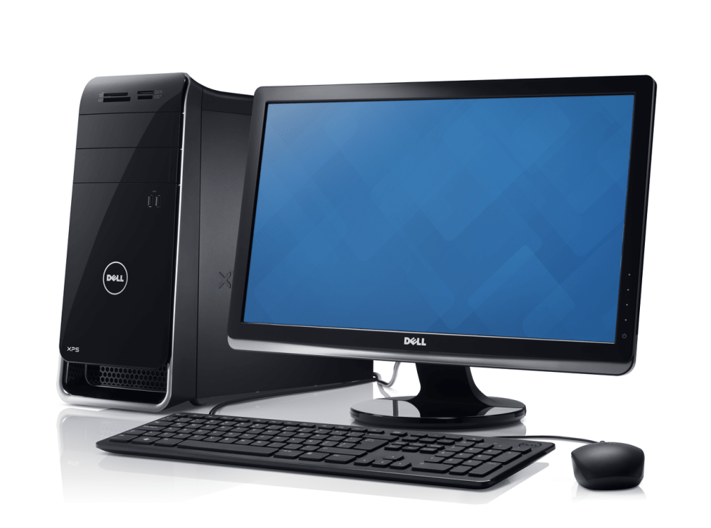
Настольный (стационарный) компьютер
предназначенный для работы в офисе и дома. Состоит из монитора, системного блока, мыши, клавиатуры и звукогарнитуры (колонки или наушники). Из-за своих габаритов постоянно находится на одном рабочем месте, именно поэтому его ещё называют стационарным.

Slide 3
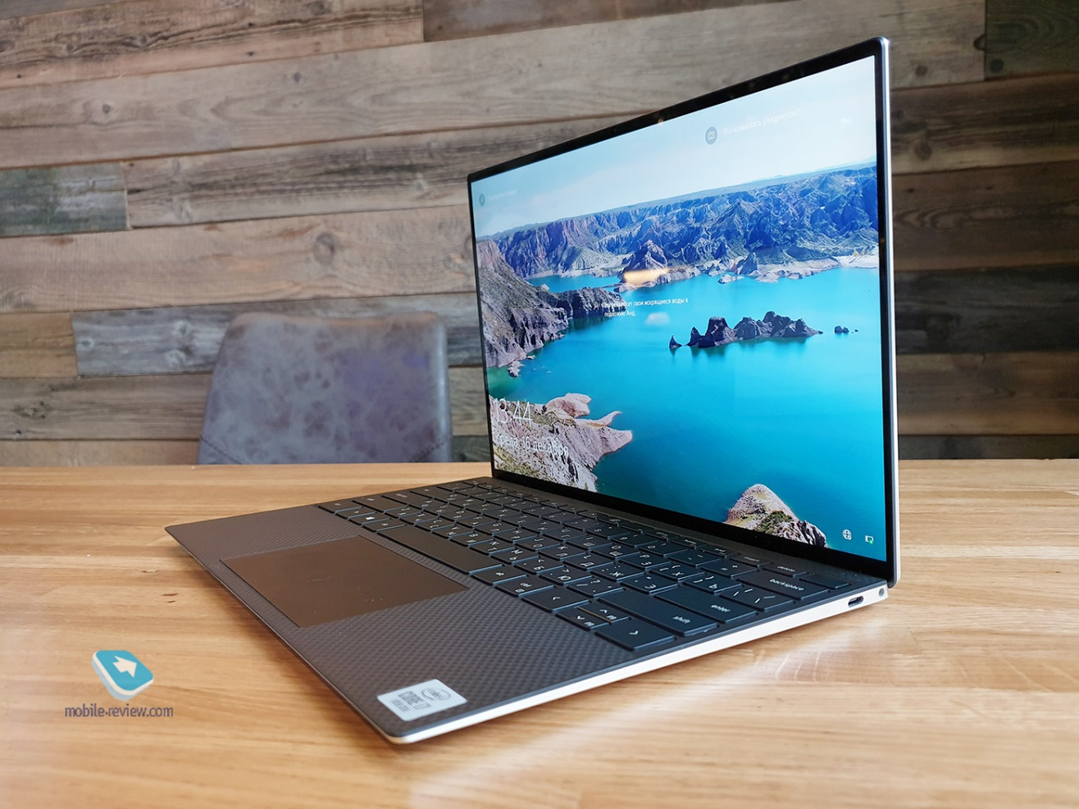
Ноутбук
переносной, раскладной персональный компьютер, имеющий своё время автономной работы, т.е. временно независим от питания; состав интегрированных комплектующих и устройств ввода и вывода и по праву считающийся портативным и мобильным устройством.

Slide 4
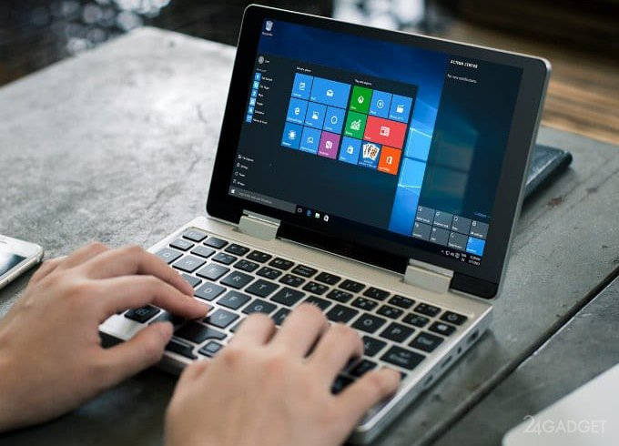
Нетбук
переносной портативный компьютер с невысокими показателями производительности. Он нужен для работы с текстовыми документами, сортировки файлов и интернет-серфинга. Этот гаджет также применяется для работы с электронной почтой и хранения цифровых фотографий.

Slide 5
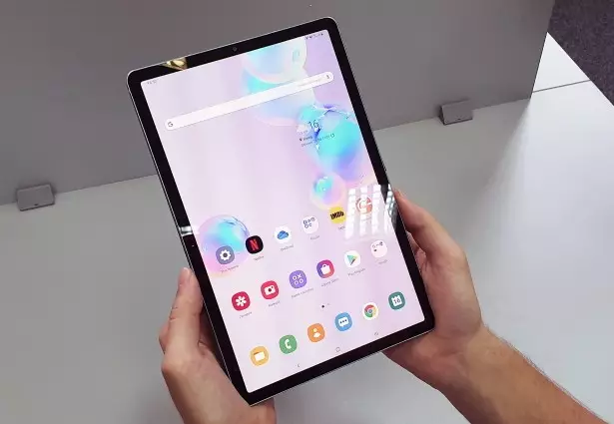
Планшет
это устройство с сенсорным экраном, которое имеет размеры обычной книги и которое выполняет функции компьютера.

